Slide 1
System Virtualization for Neural Processing Units 논문 리뷰
26/01/14 세미나

Slide 2
목차
1. Abstract
2. Introduction
3. Background and Motivation
4. Towards NPU Virtualization
5. Conclusion

Slide 3
Abstract

Slide 4
Abstract
현대 클라우드 플랫폼은 NPU(신경망 처리 장치)와 같은 하드웨어 가속기를 채택해 왔다
시스템 가상화 지원의 부족으로 인해, 현재 클라우드 플랫폼에서 NPU를 사용하는 방식은 리소스 활용도가 낮거나 다중 사용자(multi-tenant) 애플리케이션 서비스 간의 격리가 제대로 이루어지지 않는 문제점을 안고 있다
이에 전체 소프트웨어 및 하드웨어 스택에 걸친 NPU 시스템 가상화 기술을 조사하고, NeuCloud라는 이름의 NPU 가상화 솔루션을 제시(미세 조정된 NPU 가상화 및 리소스 관리를 가능하게 하는 vNPU라는 유연한 NPU 추상화 모델을 제안)

Slide 5
Introduction

Slide 6
Introduction
현대 클라우드 플랫폼은 NPU(신경망 처리 장치)와 같은 하드웨어 가속기를 채택해 왔다
NPU(신경망 처리 장치): 딥러닝과 같은 AI 작업을 효율적으로 수행하기 위해 설계된 전용 하드웨어 가속기
주요 역할 1. AI 연산 가속 2. 효율성
각 NPU 코어에는 Sas/Vus 포함됨

Slide 7
Introduction
NPU를 사용하는 가장 일반적인 방법은 PCIe 패스스루(pass-through) 기술을 통해 단일 가상 머신 또는 컨테이너에 NPU 보드 전체를 독점적으로 할당 -> 심각한 리소스 저활용(SA/VU에 대한 불균형 수요)
NPU의 컴퓨팅 활용도를 높이기 위해 현대 클라우드 플랫폼은 NPU에 대한 제한적인 가상화 지원을 구현 but 여전히 심각한 리소스 저활용 문제와 여러 문제 발생

Slide 8
Introduction
이에 NPU용 시스템 가상화 솔루션인 NewCloud 제안
세밀한 SA/VU 할당을 지원하기 위해 vNPU라는 추상화 모델 + 다양한 SA 및 VU 수요를 가진 워크로드에 최적화된 vNPU 구성을 식별하는 알고리즘을 제안
여러 물리적 NPU 코어에 서로 다른 vNPU 인스턴스를 동적으로 할당할 수 있는 효율적인 매핑 정책을 설계하여 세밀한 공간 공유를 가능하게 함
컴퓨팅 유닛과 메모리 주소 공간의 분할을 통해 vNPU의 보안 및 성능 격리를 제공

Slide 9
Background and Motivation

Slide 10
Background and Motivation
NPU 코어 구성 요소 1. 명령 프로세서 2. DMA 엔진 3. Compute 엔진 3-1. SRAM 3-2. Sas 3-2. VUs 4. HBM
클라우드에서 사용자에게 NPU를 제공하는 사실상의 표준 방식은 PCIe 패스스루 ->하나의 NPU 장치를 하나의 VM 또는 컨테이너에 독점적으로 할당하는 것
다른 사용자가 동일한 NPU를 공유하는 것 방지 but 완전히 활용할 수 없는 경우 하드웨어 저활용으로 이어짐

Slide 11
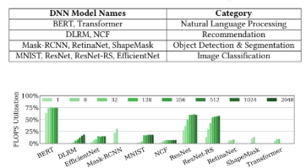

Background and Motivation
FLOPS: 컴퓨팅 리소스 활용도
대부분의 ML 워크로드는 TPU 코어 총 FLOPS의 절반 미만을 활용
주요 원인: TPU에서 가장 많은 FLOPS를 제공하는 SA가 시간적으로 저활용됨

Slide 12
Background and Motivation
ML 워크로드의 성능을 확장하는 일반적인 방법은 NPU 코어 내의 SA 및 VU 수를 늘리는 것 but 모든 워크로드가 이점을 얻지는 못함 -> 자원 낭비로 이어짐
워크로드에 할당되는 SA와 VU의 수는 수요에 따라 유연해야 함

Slide 13
Towards NPU Virtualization

Slide 14
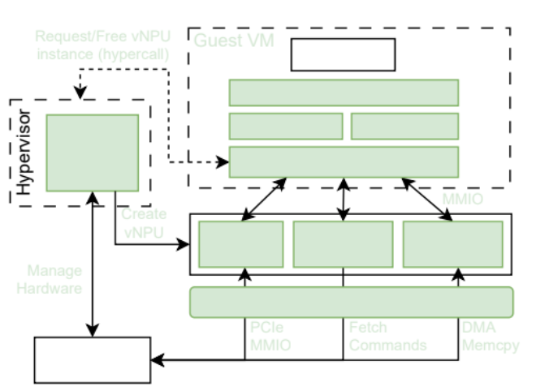
Towards NPU Virtualization
NPU 코어 가상화에 필수적인 지원 -> 실행 유닛 단위로 코어 분할
MIMD(다중 명령 다중 데이터) 컴퓨팅 패러다임 따름
하드웨어 기반 메모리 주소 변환 -> vNPU 간의 메모리 격리 가능

Slide 15
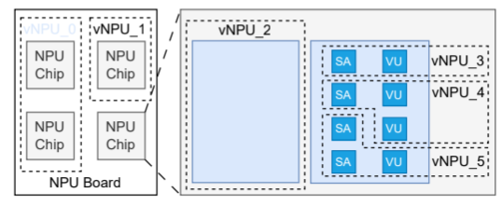
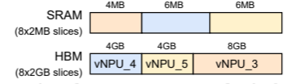
Towards NPU Virtualization
vNPU를 통한 세밀한 자원 추상화
DNN 워크로드의 수요에 따라 서로 다른 수의 SA와 VU 할당
또한 코어 내 SRAM 크기와 HBM 크기 맞춤 설정 가능

Slide 16
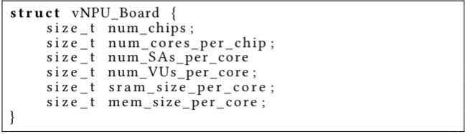
Towards NPU Virtualization
Pcle 장치로 각 vNPU 노출시킴
vNPU 계층 구조 조회 가능

Slide 17
Towards NPU Virtualization
vNPU 생명 주기 1. 필요한 NPU 코어 수와 크기 지정 2. vNPU 초기화 시 반가상화 인터페이스를 통해 하이퍼바이저에 요청 보냄 3. vNPU 메니저는 할당 가능한 NPU 하드웨어 자원 식별, 게스트 VM이 vNPU에 접근할 수 있도록 MMIO 매핑 생성 4. 커맨드 버퍼를 통해 연산 오프로딩 명령어 내림/IOMMU를 통해 DMA 접근 권한 가짐 5. 사용자가 vNPU 인스턴스를 분리 및 해제하거나 다른 vNPU 구성 요청

Slide 18



Towards NPU Virtualization
할당기는 vNPU 인스턴스에 SA, VU, SRAM/HBM 적절한 조합 할당
x: SA 활성 실행 시간 y: VU 활성 실행 시간 S: 예상 가속도 U: nx개의 SA와 ny개의 VU에서 워크로드 실행했을 때의 활용도 k: nx/ny
전체 EU 수량은 게스트 VM에서 실행되는 ML 워크로드의 SLO를 만족하는 가장 작은 값으로 결정됨
모델별로 최적의 SA와 VU 비율을 계산하여 암달의 법칙에 의한 성능 한계를 극복하고 자원 낭비를 최소화

Slide 19
Towards NPU Virtualization
초기 매핑(Initial mapping): 새로운 vNPU를 할당하기 위해 vNPU 매니저는 SA/VU 구성과 요청된 메모리 크기를 입력으로 받음
EU 활용도를 최대화하기 위해 NeuCloud의 vNPU 매니저는 모든 vNPU의 총 EU 수가 NPU 코어의 가용 EU 수를 초과하지 않는 범위 내에서 vNPU들을 그룹화
초기 매핑 이후 워크로드 패턴이 시간이 지나면서 변할 수 있으므로 스케줄러는 vNPU를 재배치함

Slide 20
Towards NPU Virtualization
NPU 코어의 서로 다른 실행 유닛(EU)에 vNPU를 할당한 후에도, 오프로드된 워크로드가 없을 때 이러한 vNPU들은 유휴 상태가 될 수 있습니다. 이는 시간적인 저활용(temporal underutilization) 야기함 -> NeuCloud는 코어에 더 많은 vNPU를 매핑(과다 할당
2가지 경우 1. NeuCloud는 동일한 SA/VU 구성을 가진 vNPU들만 동일한 NPU 코어에 할당 2. vNPU들이 임의의 SA/VU 구성을 가질 수 있는 경우

Slide 21
Towards NPU Virtualization
vNPU 인스턴스 간의 런타임 격리 강제해야 함-> 보안 격리 + 성능 격리
보안 격리: 메모리 주소 공간 격리를 통해 강제
성능 격리: 하드웨어와 소프트웨어 기술의 협력을 통해 강제

Slide 22
Conclusion

Slide 23
Conclusion
본 논문에서 우리는 NPU 가상화를 실용적으로 만들기 위해 필요한 하드웨어 지원에 대해 논의함
세밀한 자원 할당의 필요성 뿐만 아니라, vNPU 간의 보안 및 성능 격리와 같은 NPU 가상화의 주요 도전 과제들을 확인함
향후 실제 작동하는 프로토타입을 제작하기 위해 계획하고 있음 + 구축된 시스템을 실제 ML 서비스에 적용 -> 성능을 증명

